Slide 1
智慧金融 智慧選股App
指導教師：劉志俊
專題學生：資工四B 410637007 邱郁嵐

Slide 2
壹、前言
投資人在茫然股海中操作，總是獲利不了！其中問題出在操作者心態不健全與一程不變的指標運用。以往傳統技術指標無法經歷每個市場的考驗，市場會因應環境、時間、趨勢有相對應的專屬市場參數，透過訓練AI模型與倒流測試，篩選出最適合當時市場趨勢的專屬指標。
本專題將開發Android 平台之智慧選股APP，內容除了基本的股票資訊外，額外增加了股票的排行，會根據某些特徵做排行，例如：K、D、RSI…等指標、股價、漲跌幅、量…等。
開發市場唯一的智慧選股
使用者可以選擇透過時間序列的深度學習模型的參數來預測股價並挑選出符合條件的股票。
透過社群功能與其他使用者交流討論出適合自己的預測模型
收藏其他人成功獲利的模型。
此外在APP中所有操作皆可以使用語音控制，讓投資人再忙都可以下單！

Slide 3
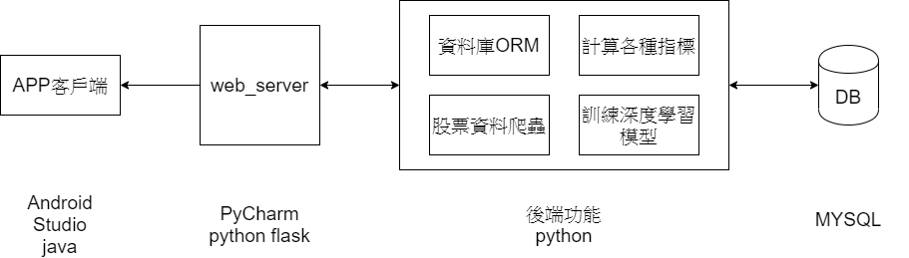
貳、系統與畫面設計
系統架構：

Slide 4
運用技術：
股價資訊 API Server:
以 Python Flask 實作股票資訊之web API。
即時股價爬蟲程式
實作一個 Selenium 程式即時抓取股票資訊。
時間序列的深度學習模型
蒐集大量的股價時間序列資料，訓練一個AI模型，基於此模型來進行本來股價的預測。
Android App
開發一完整之智能股票選股Android App，功能包括基本股票資訊查詢及顯示、選股條件設定、AI預測股價、自訂模型等…。

Slide 5
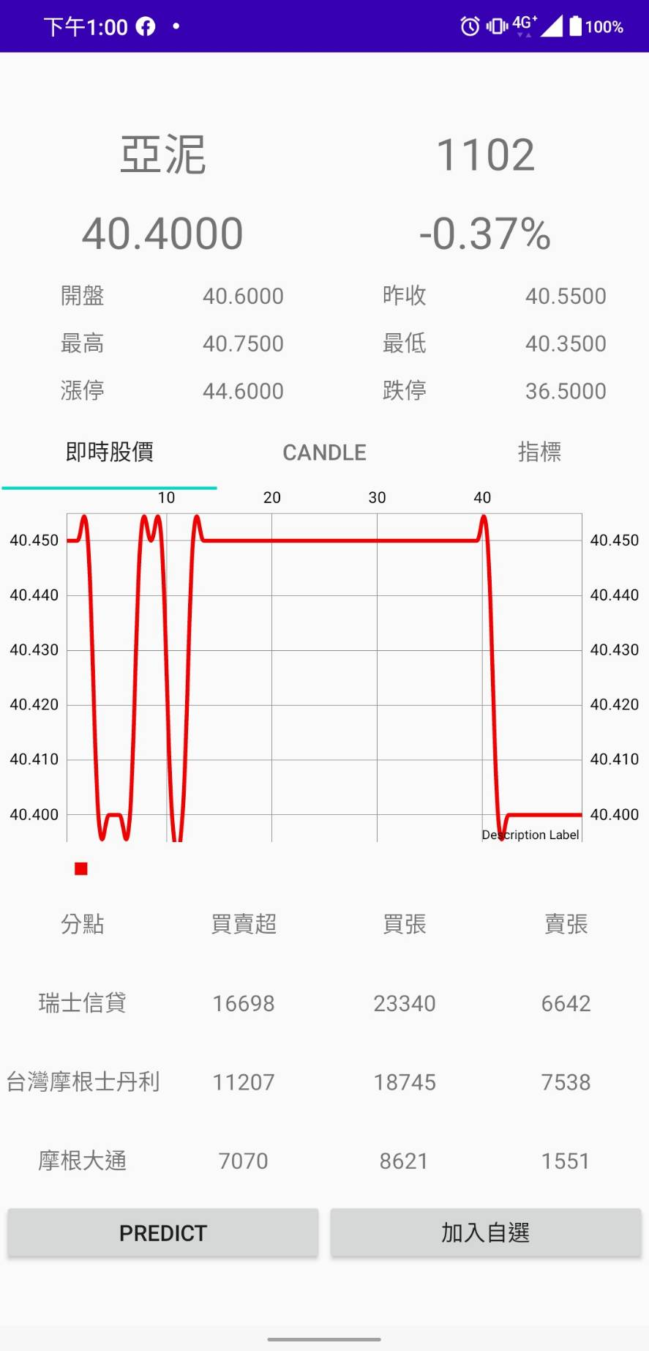
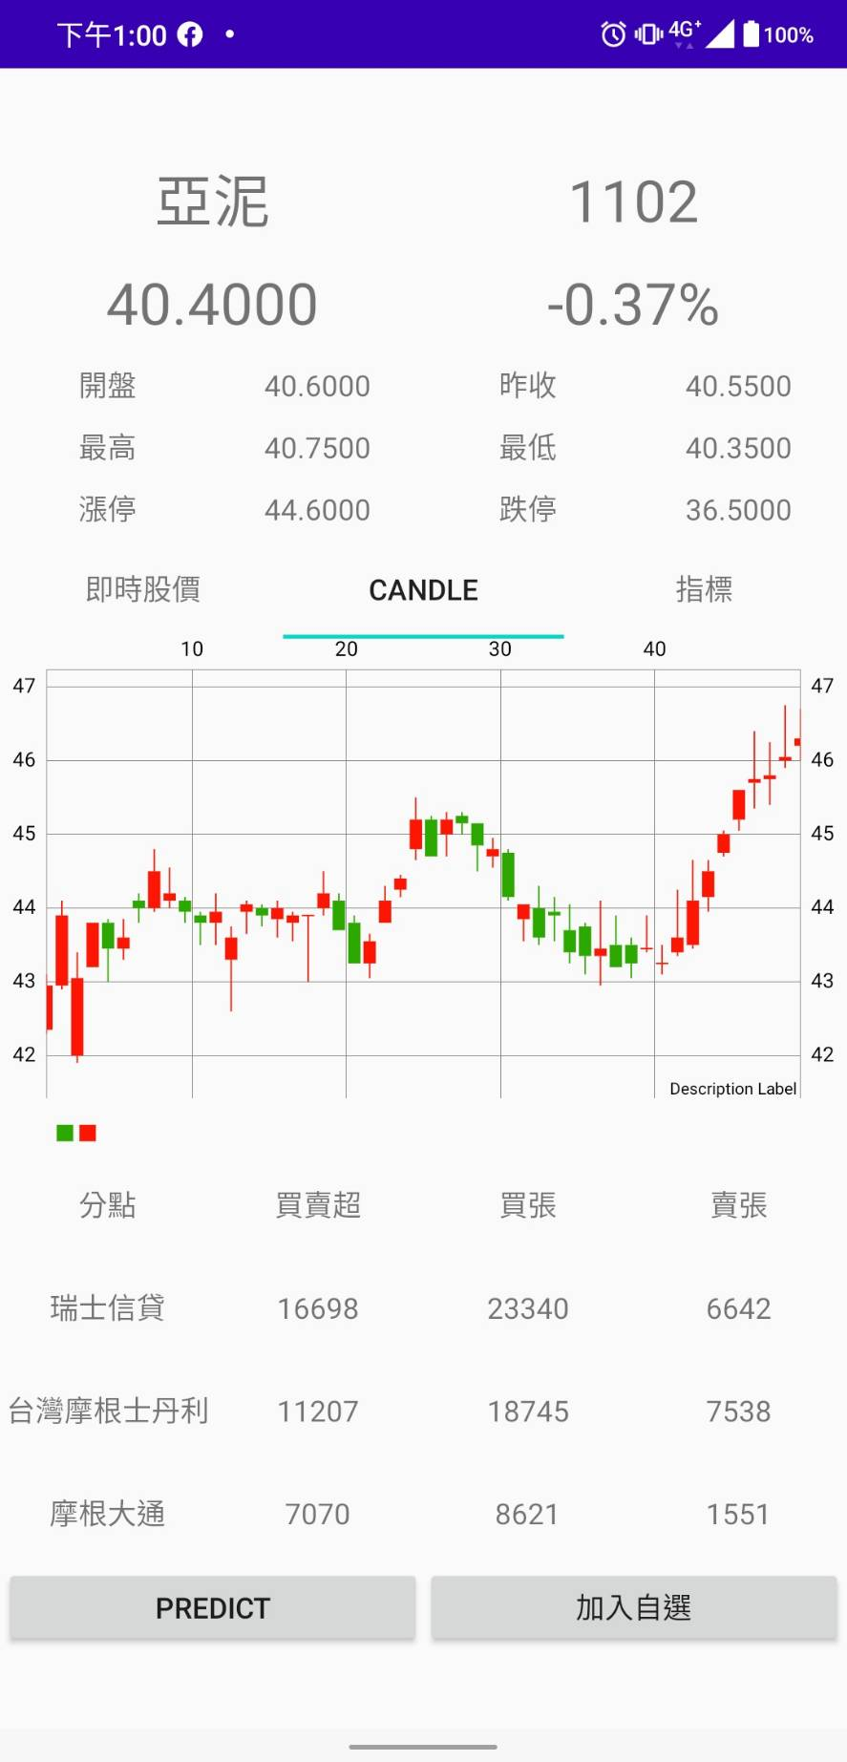
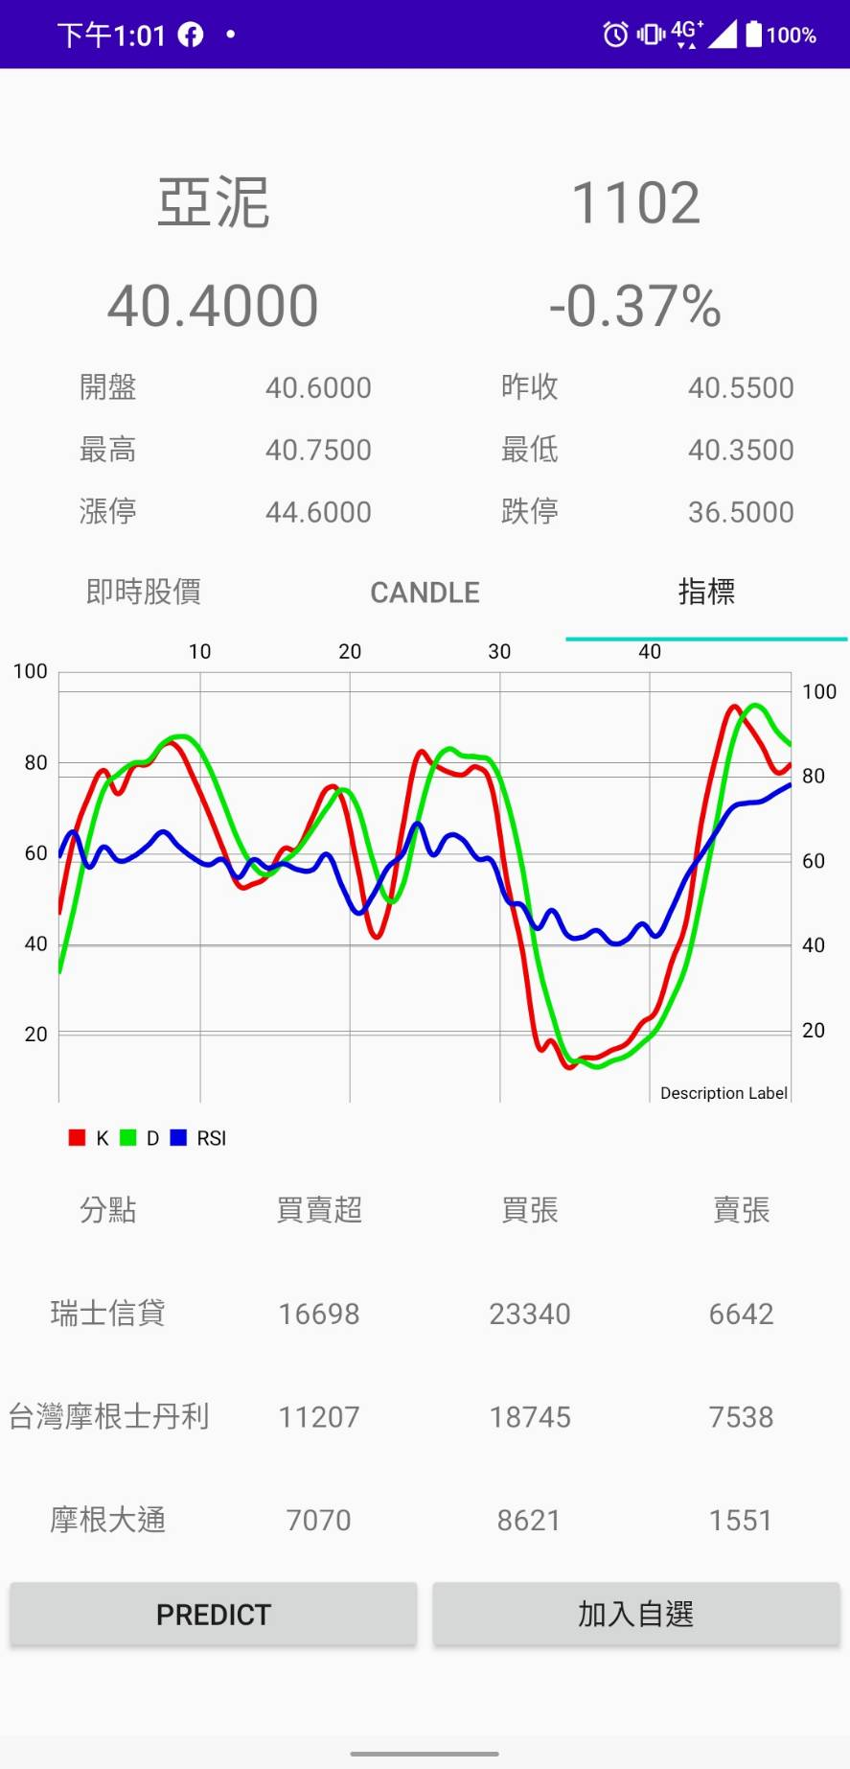
畫面設計：股票詳細資訊、線圖、分點資訊

Slide 6
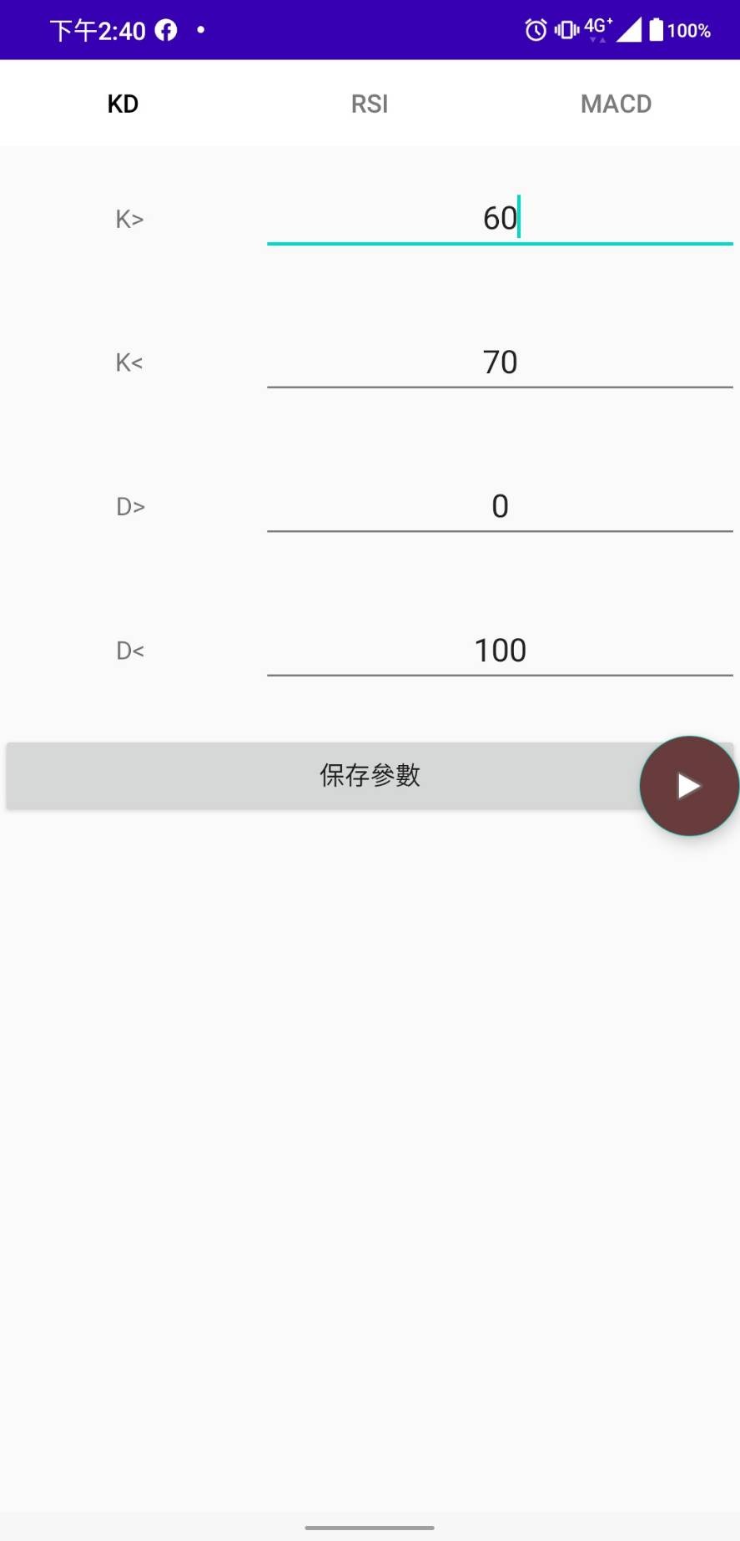
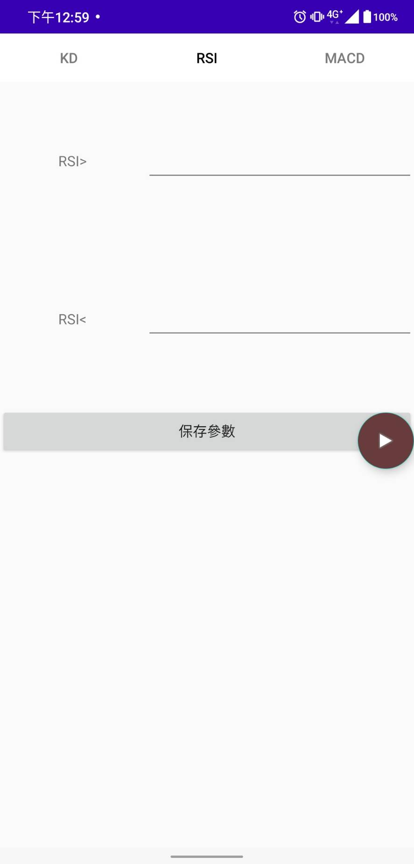
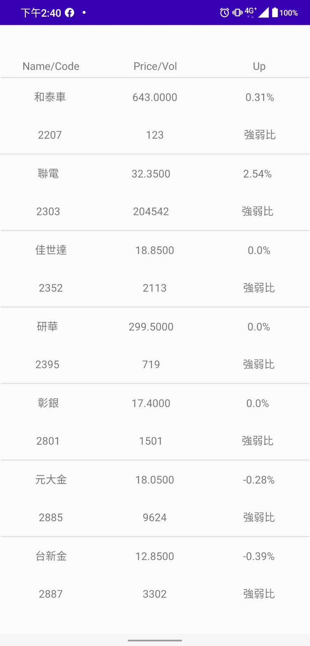
畫面設計：自訂指標與搜尋結果

Slide 7
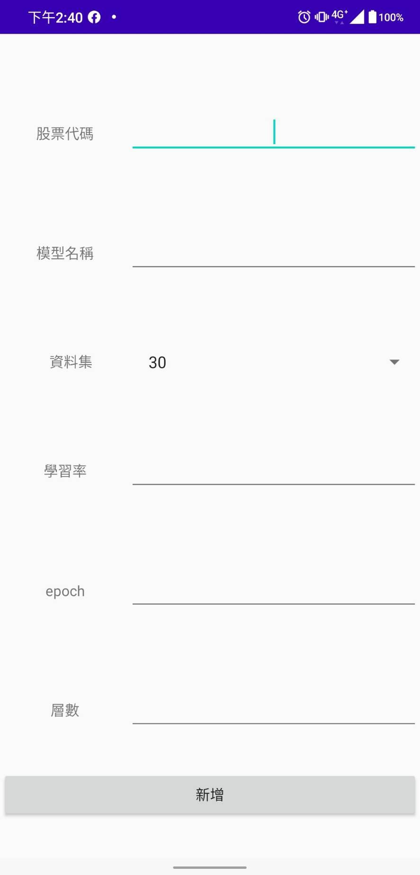
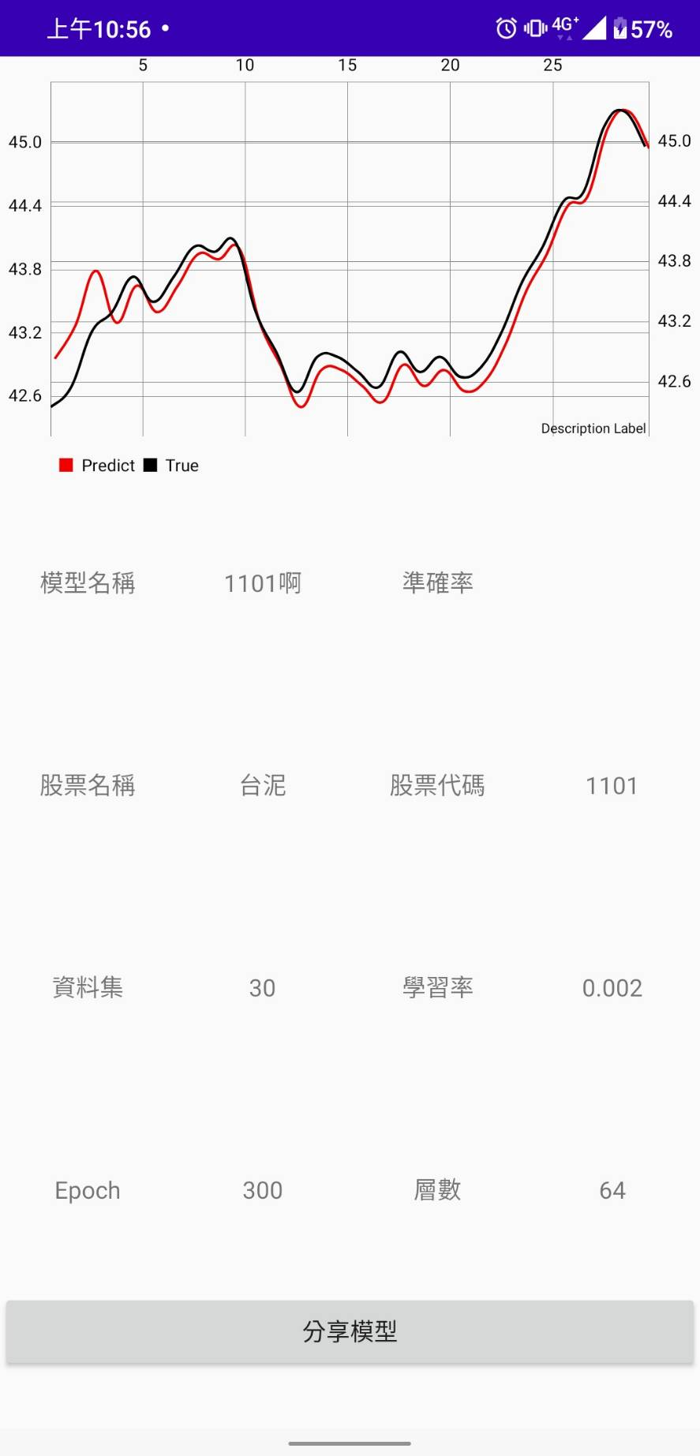
畫面設計：AI模型建立與使用

Slide 8
參、作品特色價值與競爭分析
作品特色：
時間序列的深度學習模型
基於AI模型達到股票預測的結果，提供使用者選股時的參考
深度學習模型客製化
使用者可自訂個人模型參數，也可進行分享與收藏他人模型加以使用
以模型預測當日收盤價位
使用深度學習模型繪製預測當日收盤價位，並以百分比呈現，讓使用者瞭解當前價格是否適合進場

Slide 9
肆、未來效益與結論
AI預測股價可提供投資人更多買賣參考。
開放式選股條件與策略吸引投資人使用。
及時性預測收盤價判斷是否相對低點。
結論:
現代人股市操作績效差主要來自操作者心態不健全，使用以往傳統預設技術指標無法經歷每個市場的考驗，每個市場皆有市場專屬參數，透過開放式選股條件與 AI 預測輔助投資人建立市場專屬參數並進行股價預測。

Slide 10
伍、參考資料
https://github.com/huseinzol05/Stock-Prediction-Models
https://www.twse.com.tw/zh/
https://ithelp.ithome.com.tw/articles/10195400
https://www.ycc.idv.tw/tensorflow-tutorial_6.html

